Slide 1
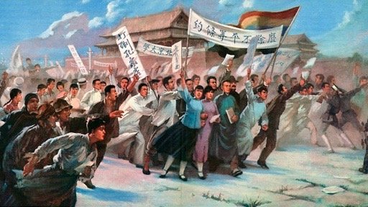
China van keizerrijk tot kapitalisme (1842-2001)
Communistisch China (1949-2001)

Slide 2
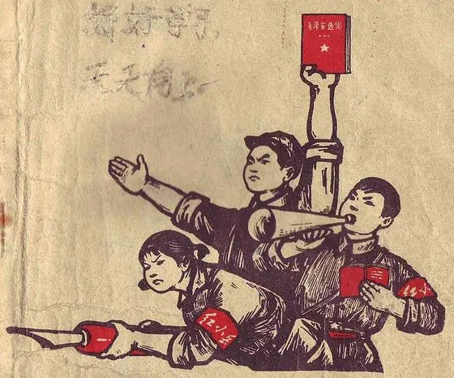
Leidende vraag + Leerdoelen
China: van keizerrijk tot kapitalisme
Leidende vraag:
Waardoor ontwikkelde de Volksrepubliek China zich tot een grootmacht (1949-2001)?
Leerdoelen:
Hoe ontwikkelde China zich in samenwerking met de Sovjet-Unie?
Hoe ontwikkelde China zich als internationaal georiënteerd land?
Hoe ontwikkelde China zich met internationale contacten als grootmacht?

Slide 3

Samenwerking met de Sovjet-Unie
China: van keizerrijk tot kapitalisme
Volksrepubliek China wordt totalitaire staat:
Eén regering, CCP heeft macht in handen
Mao is partijleider, president én regeringsleider
Partijleden aan hoofd overheidsorganen, media en bedrijven
Volk geïndoctrineerd via affiches, films, theater, etc.
CCP bevordert klassenstrijd
arbeiders en boeren < – > bezittende klasse
Gevaarlijke interne elementen worden gezuiverd
Radicaal einde aan Westerse invloed
Communistisch China
China en Sovjet-Unie
Vlag van de CCP

Slide 4
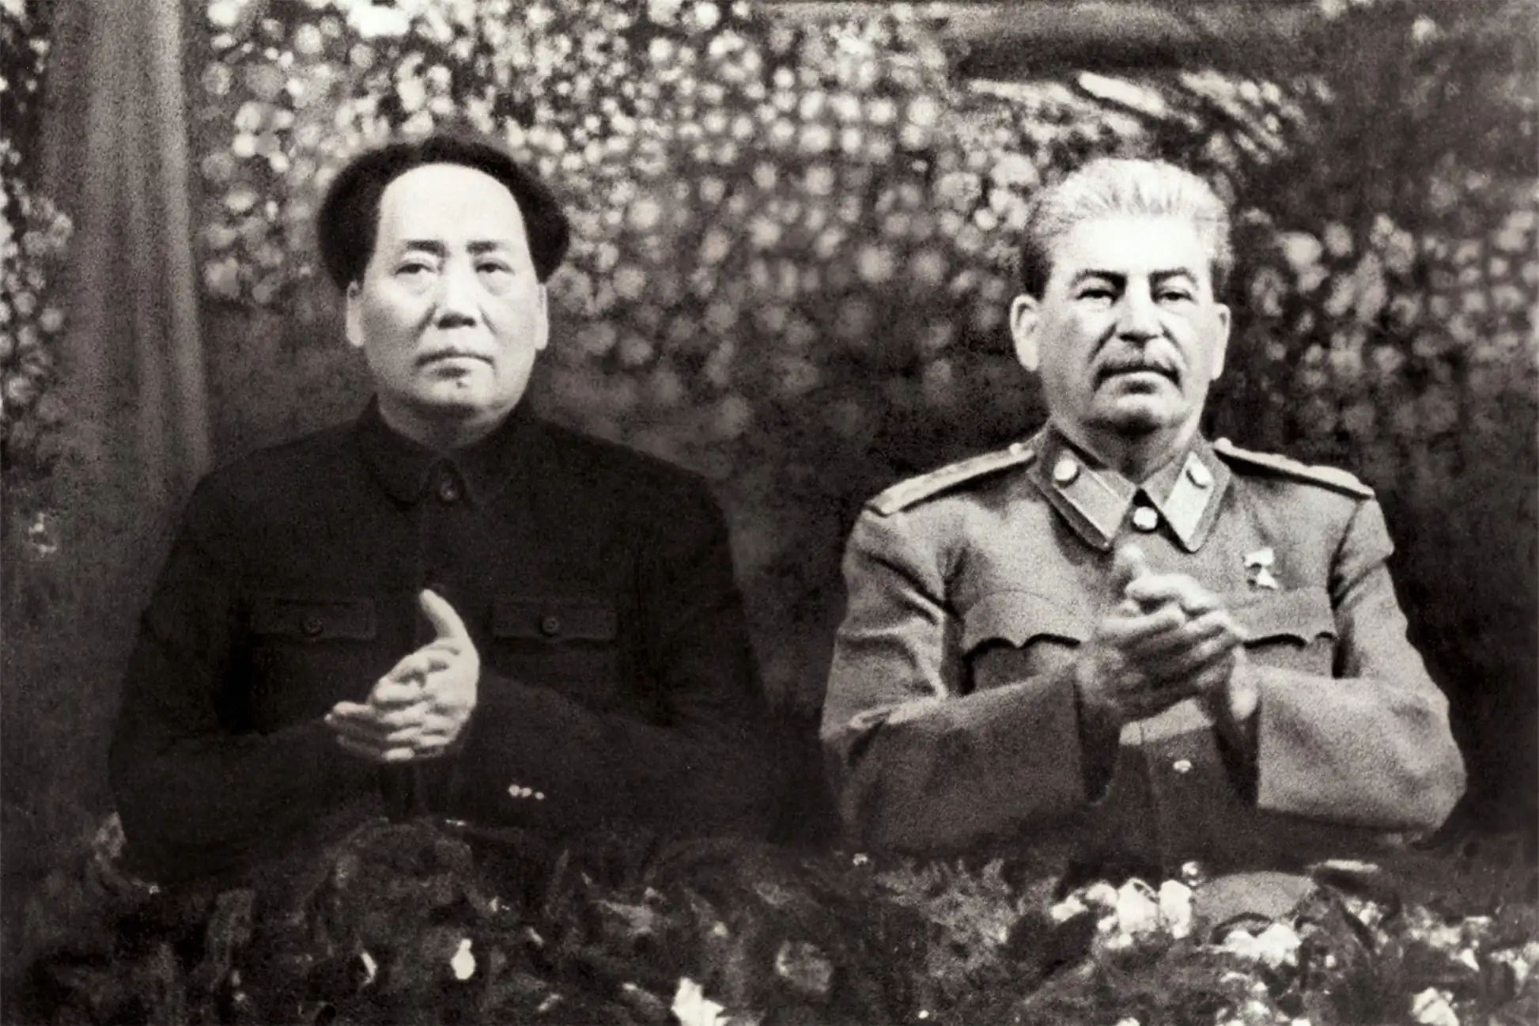
Samenwerking met de Sovjet-Unie
China: van keizerrijk tot kapitalisme
China in de Koude Oorlog
China staat eerst aan de kant van de Sovjet-Unie
Blijkt uit:
Vriendschapsverdrag met Stalin (militaire bijstand)
China vecht mee in Korea-Oorlog tegen VS
Industrie en landbouw gemoderniseerd naar Sovjetvoorbeeld
Vijfjarenplannen gericht op zware industrie en mijnbouw
Chinese bovenlaag opgeleid in Sovjet-Unie
Communistisch China
China en Sovjet-Unie

Slide 5
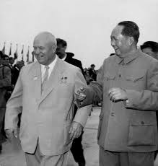
Samenwerking met de Sovjet-Unie
China: van keizerrijk tot kapitalisme
Breuk tussen China en de Sovjet-Unie (Rode Schisma)
Stalin sterft in 1953
Chroesjtsjov heeft kritiek op beleid Stalin (destalinisatie)
Chroesjtsjov vaart andere buitenlandse koers (vreedzame co-existentie)
Mao verwerpt:
Destalinisatie;
Vreedzame co-existentie
Mao wil:
Een blijvende persoonsverheerlijking;
Een blijvende wereldrevolutie
Mao: “Chroesjtsjov is een revisionist: hij wijkt af van de communistische ideologie”
Chroestjsjov: “Ik stop de economische hulp aan China en haal alle Sovjet-adviseurs terug.”
Chroesjtsjov en Mao in 1959
Communistisch China
China en Sovjet-Unie

Slide 6
Controlevragen
China: van keizerrijk tot kapitalisme
Waaruit blijkt dat China een totalitaire staat is?
Vooral dat het volk geïndoctrineerd wordt en dat de partij een grote invloed heeft op het bestuur
Juist of onjuist? ‘De CCP bevordert een klassenstrijd waarbij de bezittende klasse bevoordeeld moet worden.’
Onjuist. De CCP kwam juist op voor de boeren en arbeiders.
Geef een voorbeeld waaruit blijkt dat China aan de kant staat van de Sovjet-Unie in de Koude Oorlog.
Het vocht mee in conflicten, het moderniseerde naar Sovjetmodel.
In welk jaar sterft Stalin?
1953
Vul aan: ‘De breuk tussen China en de Sovjet-Unie wordt ook wel het [ ….. ] genoemd.’
Rode Schisma
Communistisch China
China en Sovjet-Unie

Slide 7
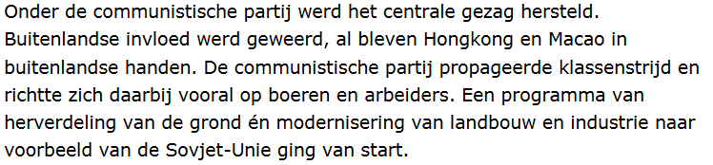
Stofomschrijving
China: van keizerrijk tot kapitalisme
Leerdoel:
Hoe ontwikkelde China zich in samenwerking met de Sovjet-Unie?

Slide 8
Internationaal isolement
China: van keizerrijk tot kapitalisme
Grote Sprong Voorwaarts (1958-1961)
Doel = China moet een industriële samenleving worden
Verloop:
Privé-eigendom afgeschaft
Samenvoeging boerderijen in communes
Communes produceren staal (kleine hoogovens)
Aanleg kanalen, dijken, waterreservoirs, omleggen rivieren
Land beter bevloeit en hogere opbrengst
Communistisch China
Internationaal isolement

Slide 9
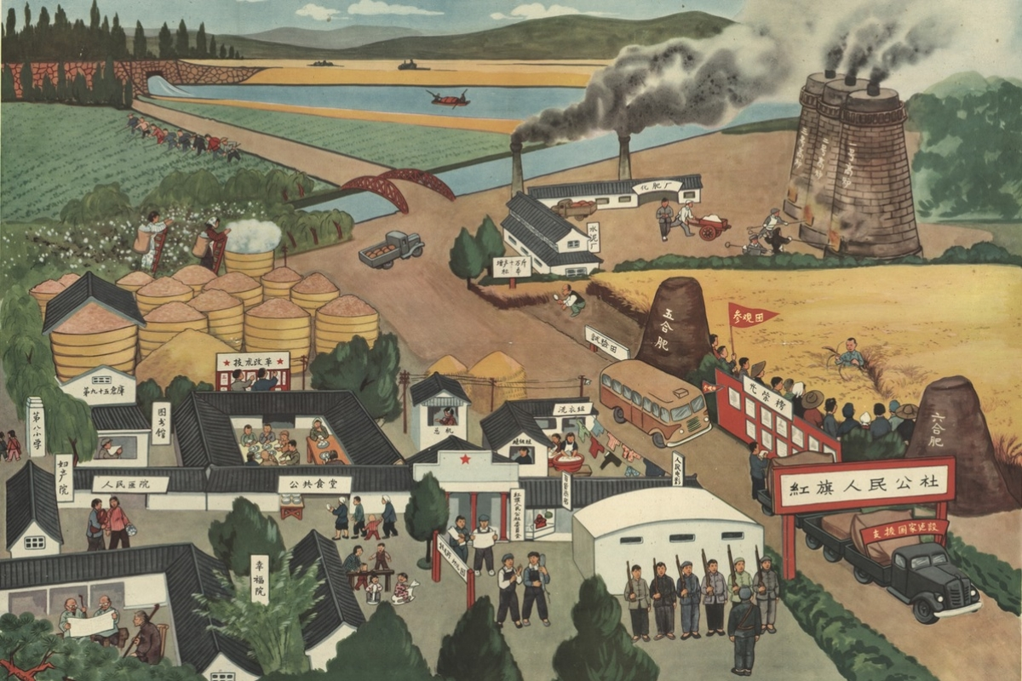
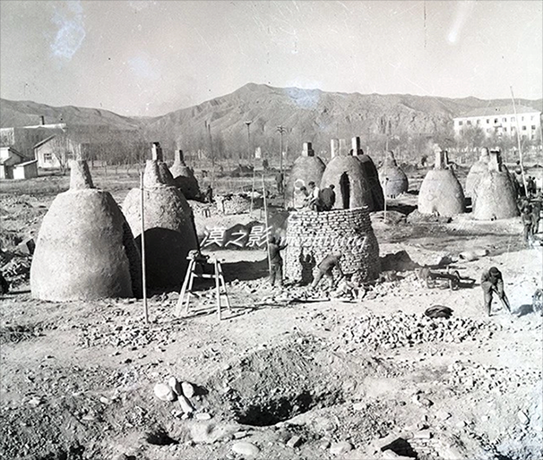
Internationaal isolement
China: van keizerrijk tot kapitalisme
Propaganda voor de Grote Sprong Voorwaarts
Communistisch China
Hoogovens
Internationaal isolement

Slide 10
Internationaal isolement
China: van keizerrijk tot kapitalisme
Grote Sprong Voorwaarts leidt tot hongersnood
Meer dan 40 miljoen mensen sterven
Hoogovens produceren slechte kwaliteit staal
Landbouw verwaarloosd
Grote Sprong Voorwaarts in 1961 beëindigd
1962-1965 pragmatisch economisch beleid
Communes verkleind
Boeren krijgen weer kleine stukjes land
Producten mogen weer verhandeld op lokale markten
Sovjet-Unie verbreekt vriendschapsband met China
China heeft geen contact meer met communistische landen
China knoopt banden aan met landen in Azië, Afrika en Latijns-Amerika
Communistisch China
Internationaal isolement
Rode Schisma:
Geleidelijke verwijdering tussen China en Sovjet-Unie (1956 – 1961)

Slide 11
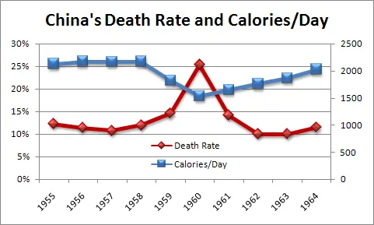
Internationaal isolement
China: van keizerrijk tot kapitalisme
Communistisch China
Internationaal isolement

Slide 12
Internationaal isolement
China: van keizerrijk tot kapitalisme
Mao wil positie versterken
Rode Boekje (1964)
Verzameling uitspraken Mao
Alle Chinezen zeggen uitspraken dagelijks op
Culturele Revolutie (1966)
Mao: ‘De grootste revolutionaire verandering van de maatschappij in de geschiedenis van de mensheid.’
Complete breuk:
Met verleden
Met oude cultuur
Met gewoonten en gedachten
Oproep aan jongeren in opstand te komen tegen ouderen
Rode Gardisten: jonge maoïsten die Culturele Revolutie uitvoeren
Communistisch China
Internationaal isolement

Slide 13
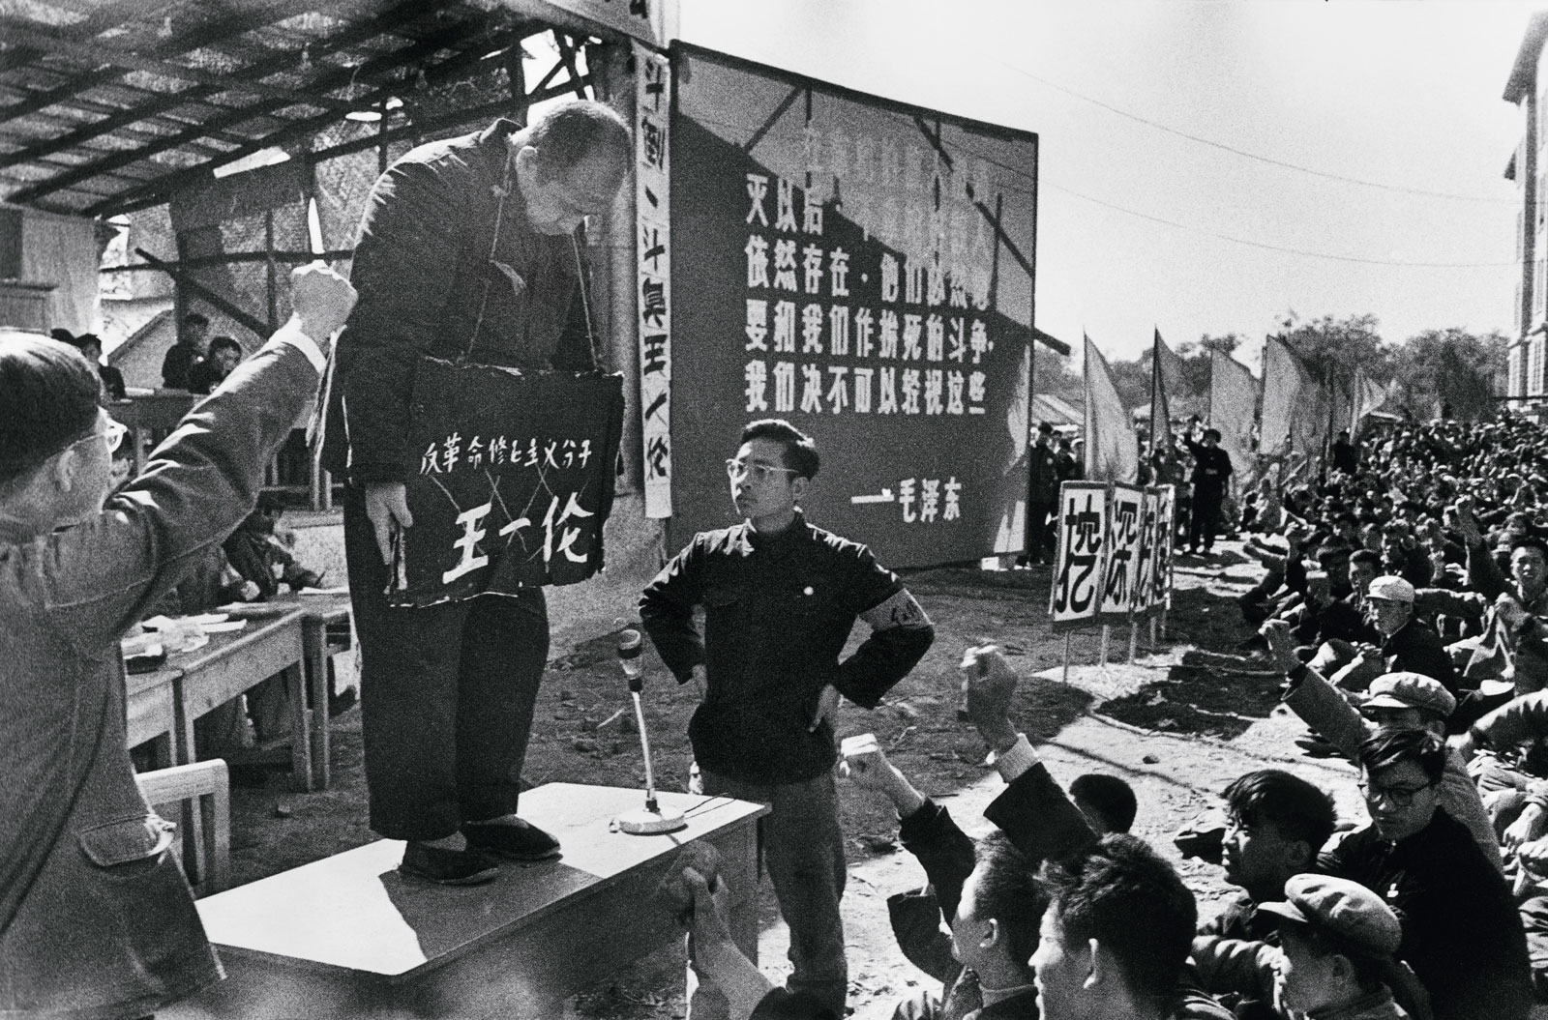
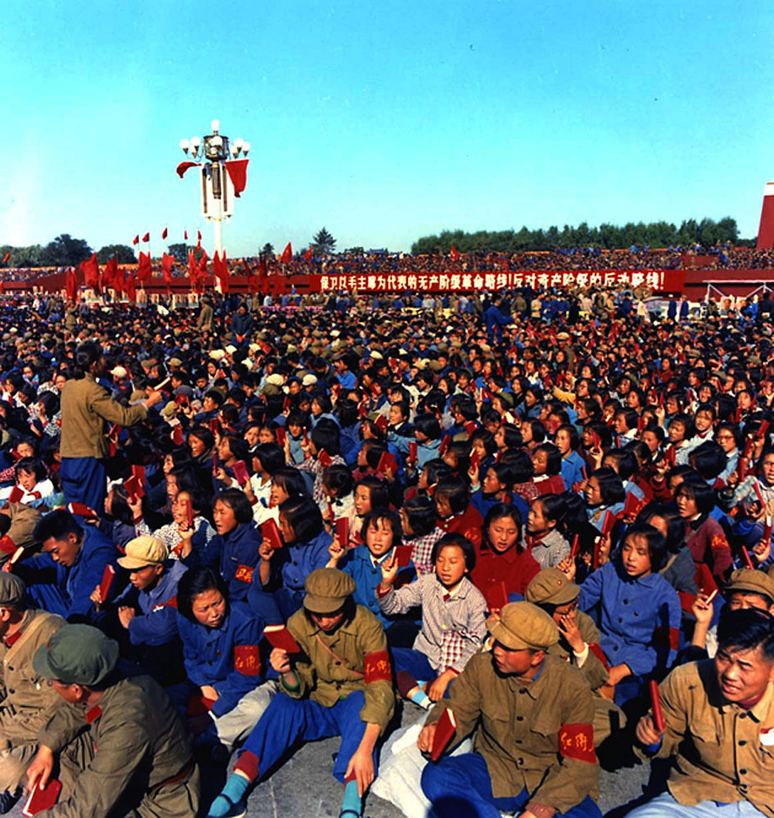
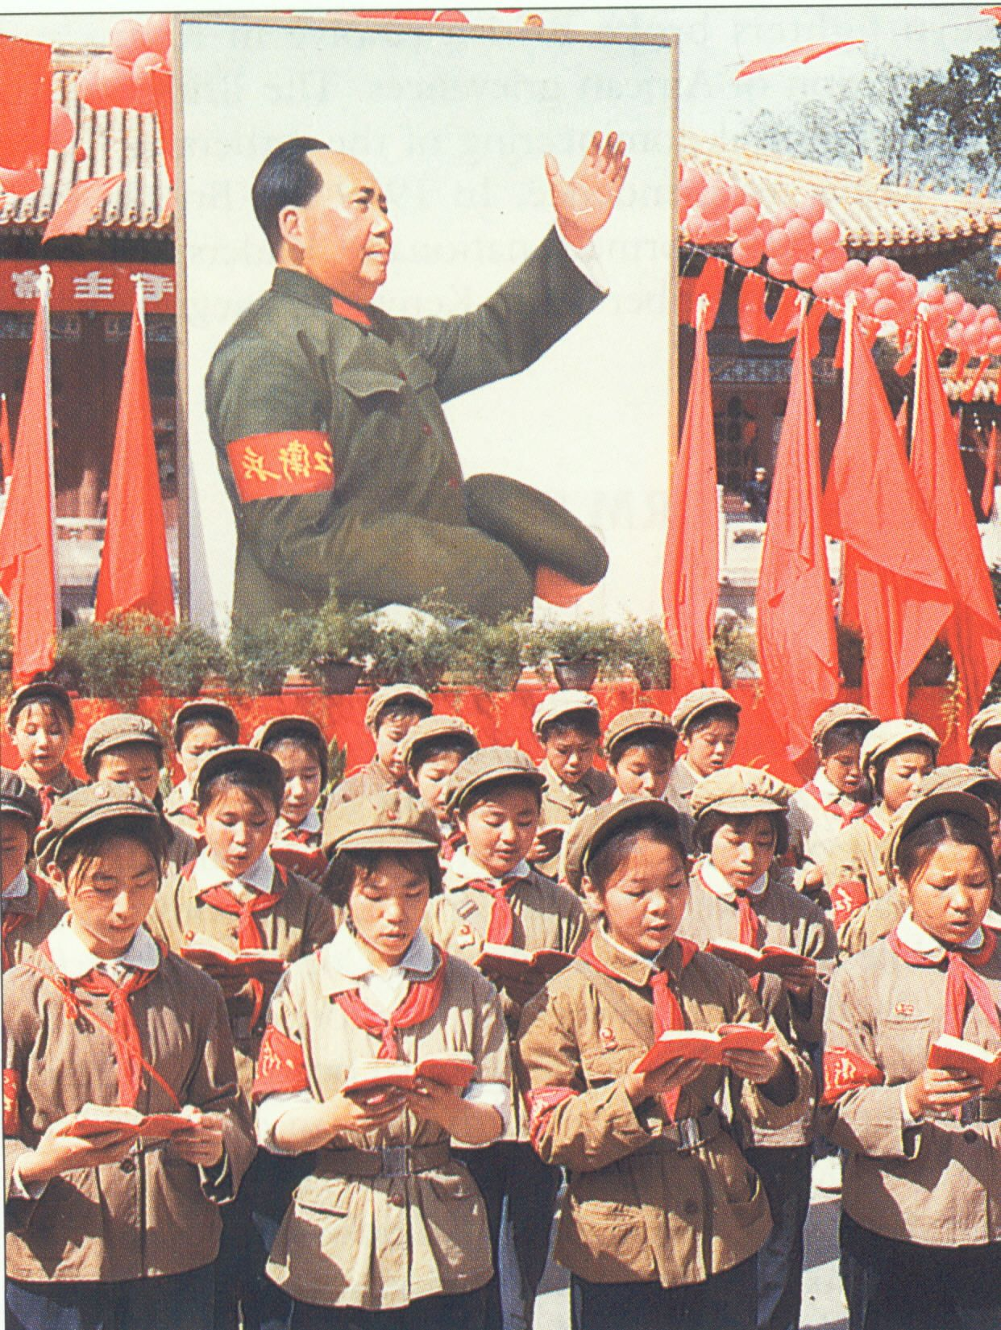
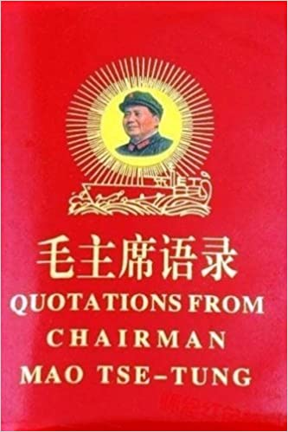
Internationaal isolement
Op het bord dat de persoon draagt: Contrarevolutionair revisionistisch element
China: van keizerrijk tot kapitalisme
Communistisch China
Internationaal isolement
http://www.red-colornewssoldier.com/index.html https://u.osu.edu/mclc/2016/01/28/the-cowshed-review/

Slide 14
Internationaal isolement
China: van keizerrijk tot kapitalisme
Gevolgen van de Culturele Revolutie:
Onderwijs komt vrijwel tot stilstand
Beelden en tempels verwoest
Boeken worden verbrand
Uitgaansgelegenheden gesloten
Buitenlandse producten verboden
Intellectuelen voor heropvoeding en dwangarbeid naar platteland
Kenmerken Culturele Revolutie:
Anti-traditioneel
Anti-intellectueel
Xenofoob (angst voor het vreemde)
Enig toegestane ontspanning is verering van Mao
‘Intellectuelen moeten leren van de boeren’
Communistisch China
Internationaal isolement

Slide 15
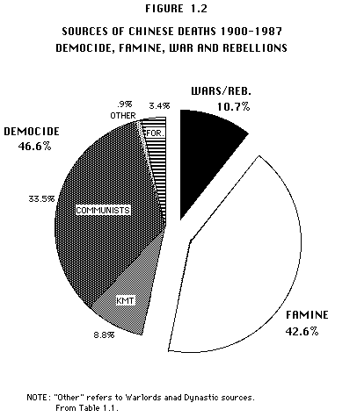
Internationaal isolement
China: van keizerrijk tot kapitalisme
Culturele Revolutie in 1969 beëindigd
CCP is gezuiverd van concurrentie
Mao stevig in het zadel
Maar:
De samenleving is ontwricht
Er is grote culturele schade
Miljoenen mensen zijn gestorven
Isolatie
China keert zich tegen het Westen
Kiest partij in Vietnamoorlog
Heeft slechte relatie met Oostblok en Sovjet-Unie
Communistisch China
Internationaal isolement

Slide 16
Controlevragen
China: van keizerrijk tot kapitalisme
Geef aan of de Grote Sprong Voorwaarts een succes is geweest.
Meer dan 40 miljoen mensen stierven. Kwaliteit van staal door hoogovens was slecht.
Wanneer vindt de Grote Sprong Voorwaarts plaats?
1958-1961
Door welke campagne wordt de Grote Sprong Voorwaarts opgevolgd?
De Culturele Revolutie
Hoe worden jonge maoïsten genoemd die het gedachtengoed van Mao wilden verspreiden?
Rode Gardisten
Welk gevolg heeft de Culturele Revolutie voor de positie van Mao Zedong?
Hij had nu nog meer macht. De CCP zat stevig in het zadel.
Juist of onjuist? ‘Door de Culturele Revolutie raakt China in een internationaal isolement.’
Juist
Communistisch China
Internationaal isolement

Slide 17
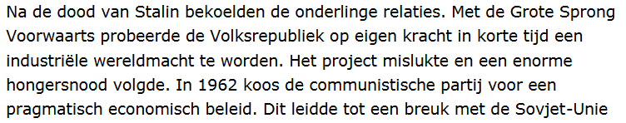
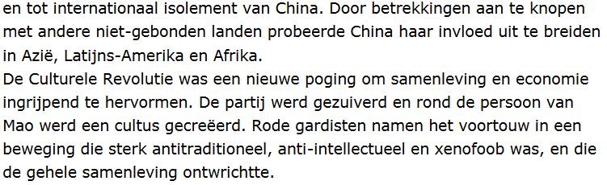
Stofomschrijving
China: van keizerrijk tot kapitalisme
Leerdoel:
Hoe ontwikkelde China zich als internationaal georiënteerd land?

Slide 18
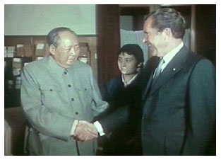
Internationale contacten
China: van keizerrijk tot kapitalisme
Isolement China na 1971 doorbroken
China zoekt toenadering tot Verenigde Staten
Pingpongdiplomatie
Verenigde Staten zoek toenadering tot China
Einde aan Vietnamoorlog
China wil Sovjet-Unie ook onder druk zetten
Verenigde Naties:
Republiek China (Taiwan) verlies zetel in Veiligheidsraad
Volksrepubliek China krijgt zetel in Veiligheidsraad
1972: Amerikaanse president Nixon bezoekt China en schudt Mao handen
Communistisch China
Internationale contacten

Slide 19
Internationale contacten
China: van keizerrijk tot kapitalisme
Mao sterft in 1976 / Deng Xiaoping partijleider in 1978
Nieuwe koers Deng: Vier moderniseringen
Landbouw
Wetenschap & technologie
Industrie
Defensie
Deng wil isolement opheffen en achterstand inhalen
Chinezen studeren in buitenland
Staatsbedrijven krijgen meer vrijheden
Speciale economische zones aan kust
Gevolg:
Betere relatie met buitenland
Dat blijkt uit:
Hongkong in 1997 terug van Engeland
Macao in 1999 terug van Portugal
Communistisch China
Internationale contacten

Slide 20
Internationale contacten
China: van keizerrijk tot kapitalisme
Drang naar ‘vijfde modernisering’
Naast economische vrijheden willen studenten ook politieke vrijheden
Demonstratie Tiananmenplein 1989
Opstand neergeslagen en machtspositie CCP blijf onaantastbaar
Deng:
‘Socialisme is iets anders dan gedeelde armoede’
‘Rijk worden is glorieus’
Sensationele economische groei:
Vanaf 1994 jaarlijks 10% groei
Industriële samenleving
Groei van middenklasse
De armoede neemt af, maar de verschillen tussen rijk en arm nemen toe
Woon- en werkomstandigheden naar Europese maatstaaf nog niet goed
Communistisch China
Internationale contacten

Slide 21
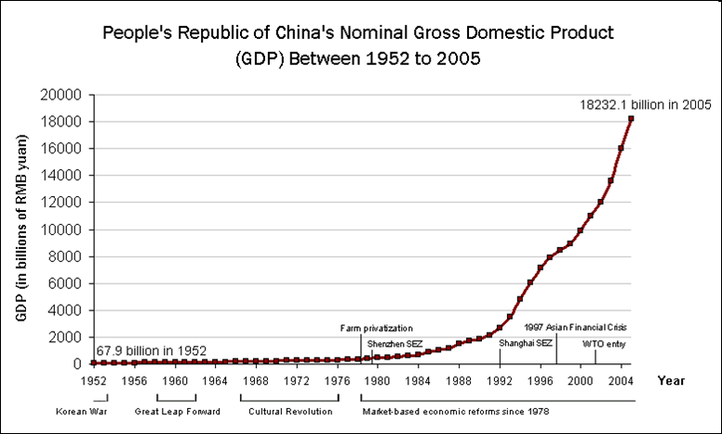
Internationale contacten
China: van keizerrijk tot kapitalisme
Communistisch China
Internationale contacten

Slide 22
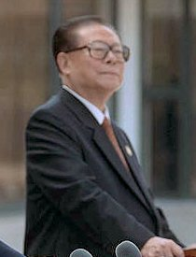
Internationale contacten
China: van keizerrijk tot kapitalisme
Jiang Zemin
Deng treedt in 1992 terug / Jiang Zemin (1993-2003)
Onder Jiang:
Nadruk ligt op economische groei
Buitenlandse bedrijven + Chinese ondernemers meer ruimte
Staatsbedrijven geprivatiseerd
China lid van Wereldhandelsorganisatie (WHO) (2001)
Intergouvernementele organisatie die toeziet op naleving afspraken over handel tussen landen
China krijg status ontwikkelingsland en mag zich daarom beschermen tegen buitenlandse concurrentie
China is ‘werkplaats van de wereld’ geworden
Chinese leiders denken kapitalistisch en nationalistisch, maar willen niets weten van democratie. Bevolking gecontroleerd, o.a. met technologie
Communistisch China
Internationale contacten

Slide 23
Controlevragen
China: van keizerrijk tot kapitalisme
De Pingpongdiplomatie is voordelig voor China én de VS. Waarom?
China: Het raakte uit het isolement. VS: Het kon druk opvoeren in de Vietnamoorlog richting de Sovjet-Unie.
Wanneer sterft Mao Zedong?
1976
Wat wordt bedoeld met de vier moderniseringen van Deng?
Landbouw, Wetenschap & technologie, Industrie, Defensie
Juist of onjuist? ‘De demonstraties in 1989 op het Tiananmenplein laten zien dat veel mensen een ‘vijfde modernisering’ wilden.’
Juist
Wat is het voordeel van China om lid te worden van de Wereldhandelsorganisatie?
Het kreeg de status van ontwikkelingsland en kon zich beschermen tegen buitenlandse concurrentie.
Communistisch China
Internationale contacten

Slide 24
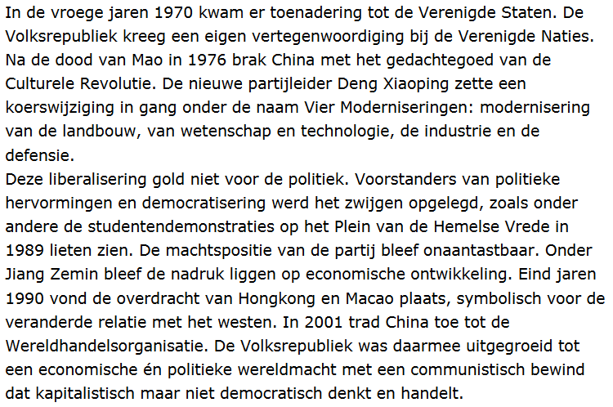
Stofomschrijving
China: van keizerrijk tot kapitalisme
Leerdoel:
Hoe ontwikkelde China zich met internationale contacten als grootmacht?

